Slide 1
ПЕДСОВЕТ
«Эффективность использования регионального компонента в совместной работе педагогов, родителей и детей в соответствии с ФГОС»
Зам. зав. по ВР
ДОУ №26
Теперенкова Э.Г.
2018г.

Slide 2
Содержание регионального компонента дошкольного образования призвано способствовать формированию у дошкольников духовно-нравственных ориентаций, развитию их творческого потенциала в условиях многонациональной среды.

Slide 3
В соответствии с пунктом 2.6.ФГОС ДО содержание образовательной области «Социально-коммуникативное развитие» направлено на:
-усвоение норм и ценностей принятых в обществе, включая моральные и нравственные ценности развитие общения и взаимодействия ребенка со взрослыми и сверстниками;
-становление самостоятельности, целенаправленности и саморегуляции собственных действий, развитие социального и эмоционального интеллекта, эмоциональной отзывчивости, сопереживания, формирование к готовности к совместной деятельности со сверстниками;
-формирование уважительного отношения и чувства принадлежности к своей семье и к сообществу детей и взрослых в Организации;
-формирование позитивных установок к различным видам труда и творчества; формирование основ в быту, социуме, природе.

Slide 4
Использование регионального компонента как одного из средств социализации дошкольников предполагает следующее:
1.Ознакомление дошкольников с родным краем в ходе реализации образовательной программы ДОУ.
2. Введение регионального компонента с учётом принципа постепенного перехода от более близкого ребёнку, личностно значимого (дом, семья) к менее близкому – культурно-историческим фактам.
3. Деятельностный подход в приобщении детей к истории, культуре, природе родного края, когда дети сами выбирают деятельность, в которой они хотели бы участвовать, чтобы отразить свои чувства и представления об увиденном и услышанном.
4. Взаимодействие с родителями.
5.Профессиональное совершенствование всех участников образовательного процесса (воспитателей, узких специалистов);
6.Обобщение опыта педагогической деятельности, изучение эффективности инновационной деятельности и ее результатов по основным направлениям работы с детьми, педагогами, родителями.

Slide 5
Цель: формировать первоначальные представления дошкольников об особенностях родного края.
Задачи:
- знакомить детей с особенностями и традициями родного края;
- формировать представления о родном городе: истории, улицах, профессиях;
- знакомить с именами знаменитых земляков;
- формировать знания о живой и неживой природе края;
- заложить основы нравственной личности, национальной гордости и национального самосознания.

Slide 6
Эффективное формирование у детей основ культурно-исторического наследия возможно при соблюдении следующих факторов:
комплексное сочетание различных видов деятельности ребенка;
создание условий для самореализации каждого ребенка с учетом накопленного им опыта, особенно познавательной, эмоциональной сферы;
учет специфики организации и построения педагогического процесса;
использование форм и методов, направленных на развитие эмоций и чувств.

Slide 7
Образовательный процесс, направленный на усвоение норм и ценностей, принятых в обществе и приобщение детей к истории, культуре, природе родного края будет успешен при соблюдении следующих принципов:
принцип поддержки инициативы детей в различных видах деятельности
принцип содействия и сотрудничества детей и взрослых, признания ребенка полноценным участником образовательных отношений;
принцип построения образовательной деятельности на основе индивидуальных особенностей каждого ребенка;
принцип полноценного проживания ребенком всех этапов детства, обогащения (амплификации) детского развития;
принцип приобщения детей к социокультурным нормам, традициям семьи общества и государства;
принцип возрастной адекватности дошкольного образования (соответствие условий, требований, методов возрасту и особенностям развития);
принципа учета этнокультурной ситуации развития детей.

Slide 8
Для эффективной реализации регионального компонента необходим ряд педагогических условий:
Создание культурно-развивающей среды в ДОУ
Подготовка педагогического коллектива к реализации регионального компонента дошкольного образования
Организация эффективного взаимодействия дошкольного образовательного учреждения и социума
Интеграция регионального компонента в образовательную деятельность
Организация эффективного взаимодействия дошкольного образовательного учреждения и семьи.

Slide 9
Возрастные особенности усвоения программного материала дошкольниками по образовательной области «социально-коммуникативное развитие» (региональный компонент)
3-4года | 4-5 лет | 5-6 лет | 6-7 лет
знает свое, имя, узнает и называет взрослых в жизни и на картинках, понимает, что у других детей тоже есть своя семья, родители | знает свою фамилию, имя родителей, родственные связи и свою социальную роль, умеет вежливо обращаться по имени отчеству к педагогам; отмечает характерные изменения в природе; называет растения растущие на участке. называет домашний адрес, название города(населенного пункта) в котором он живет. | знает имя и отчество родителей; их профессии, коротко рассказывает о них называет некоторые достопримечательности города, называет объекты, находящиеся в микрорайоне детского сада; улицы, может самостоятельно определить маршрут от дома до детского сада на план- схеме и в пространстве знаком с произведениями местных поэтов, художников. | имеет общие представления об истории своего края, символике, традициях

Slide 10
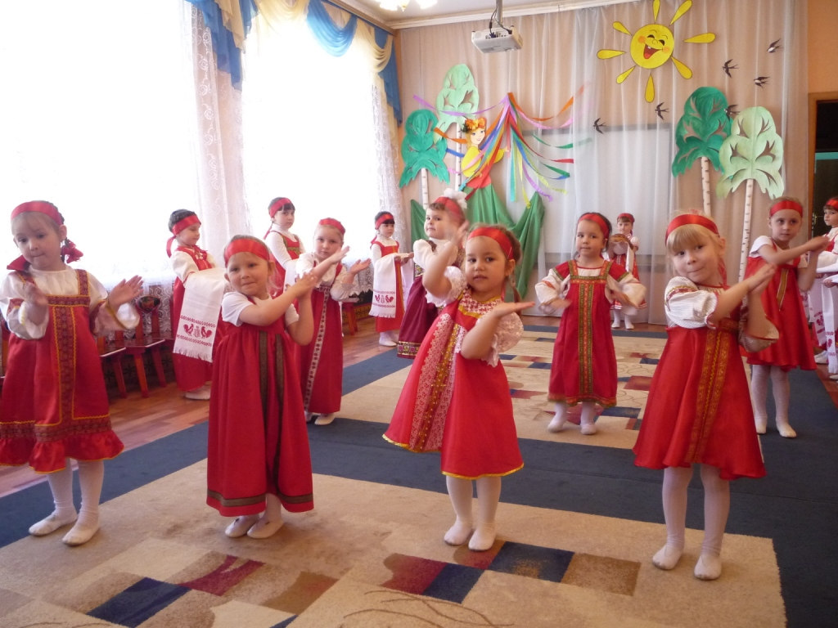
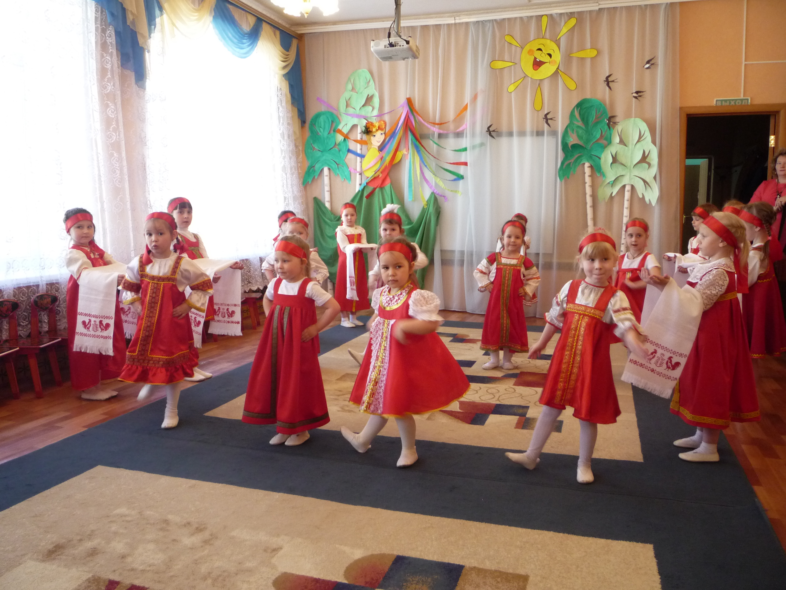
Подготовка педагогического коллектива к реализации регионального компонента дошкольного образования
Начиная работу по региональному компоненту, педагог сам должен знать культурные, исторические, природные, этнографические особенности региона, где он живет, чтобы привить дошкольникам любовь и уважение к народным традициям своего региона.

Slide 11
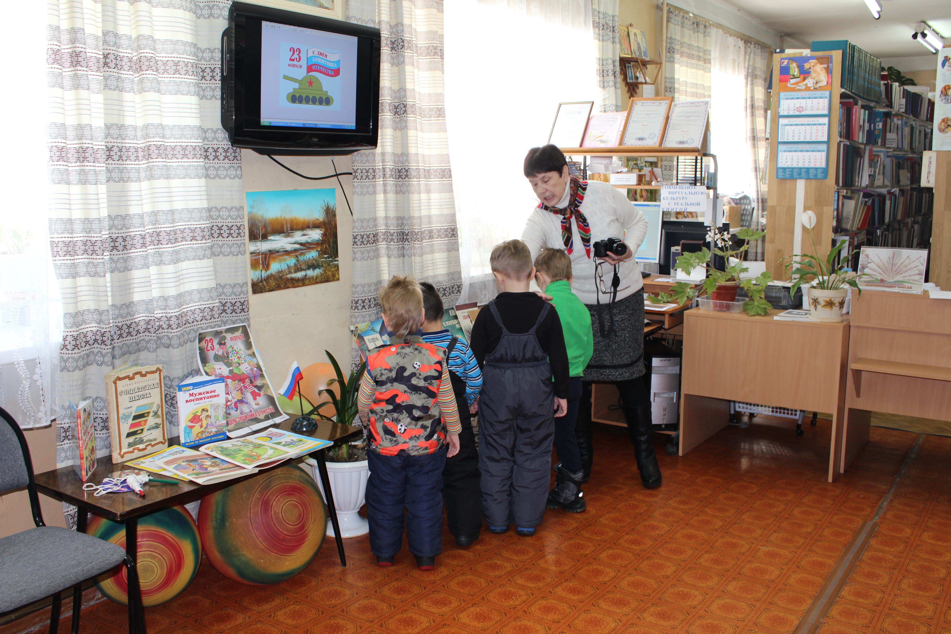
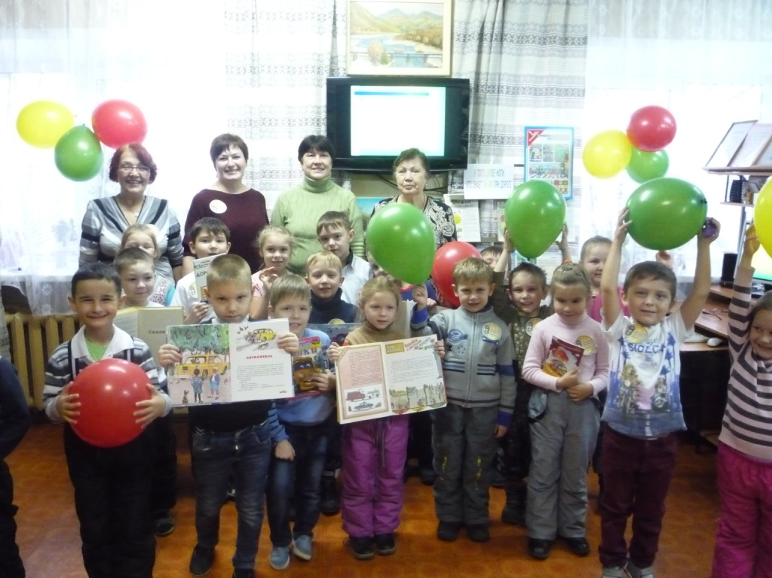
Организация эффективного взаимодействия дошкольного образовательного учреждения и социума
Современное дошкольное образовательное учреждение не может успешно реализовывать свою деятельность и развиваться без широкого сотрудничества с социумом на уровне социального партнерства (музеи, театры, фольклорные группы и т.п.)

Slide 12
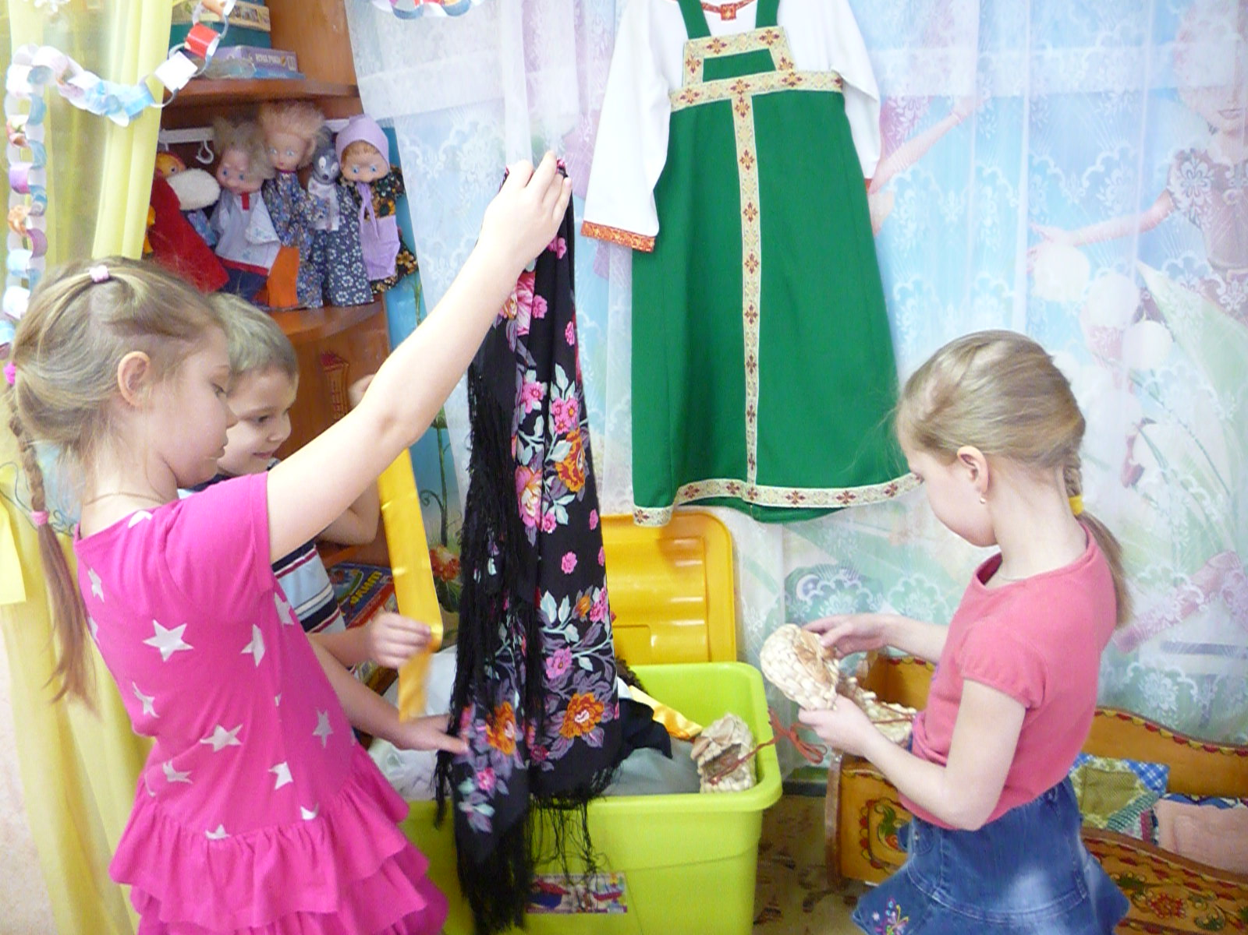
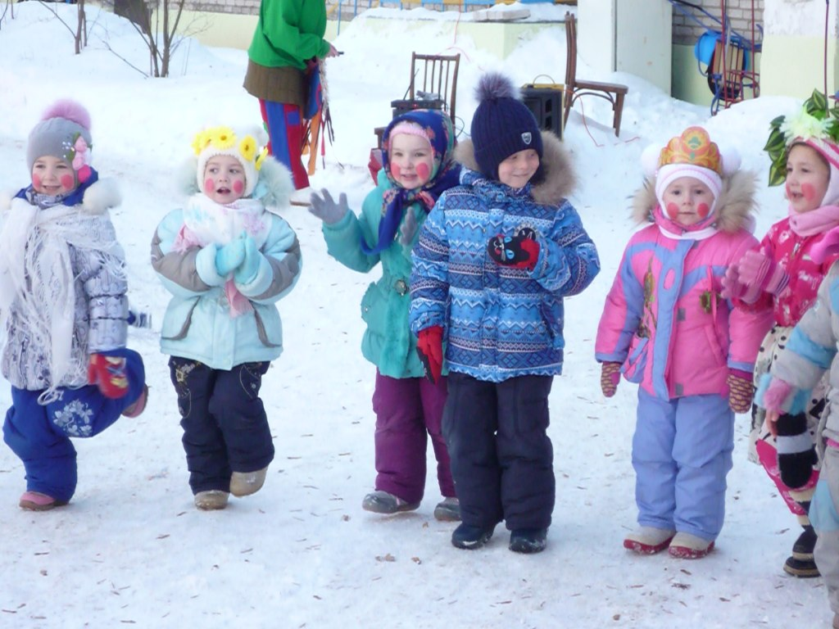
Интеграция регионального компонента
Большое место в приобщении дошкольников к культуре родного края занимают народные праздники и традиции, которые изучаются во время подготовки к календарно-обрядовым праздникам: Рождество, Новый год, Масленица, Святки и др.

Slide 13
Организация эффективного взаимодействия дошкольного образовательного учреждения и семьи.
При изучении краеведческих традиций эффективнее работать в тесном сотрудничестве с родителями, чтобы семья и детский сад осуществляли единый комплекс воспитательных воздействий, направленных на ознакомление детей с родным краем
Поддержка со стороны родителей имеет большое значение. Необходимо, чтобы процесс воспитания любви к малой родине был двусторонним.

Slide 14
Комплексно-тематическое планирование, которое включает в себя 5 блоков:
1. ГОРОД. ДОСТОПРИМЕЧАТЕЛЬНОСТИ. ИСТОРИЯ
2. ПРИРОДА РОДНОГО ГОРОДА
3. МИР ПРОФЕССИЙ
4. КУЛЬТУРА, ОТДЫХ, СПОРТ
5. ЗНАМЕНИТЫЕ ЛЮДИ НАШЕГО ГОРОДА, ОБЛАСТИ

Slide 15
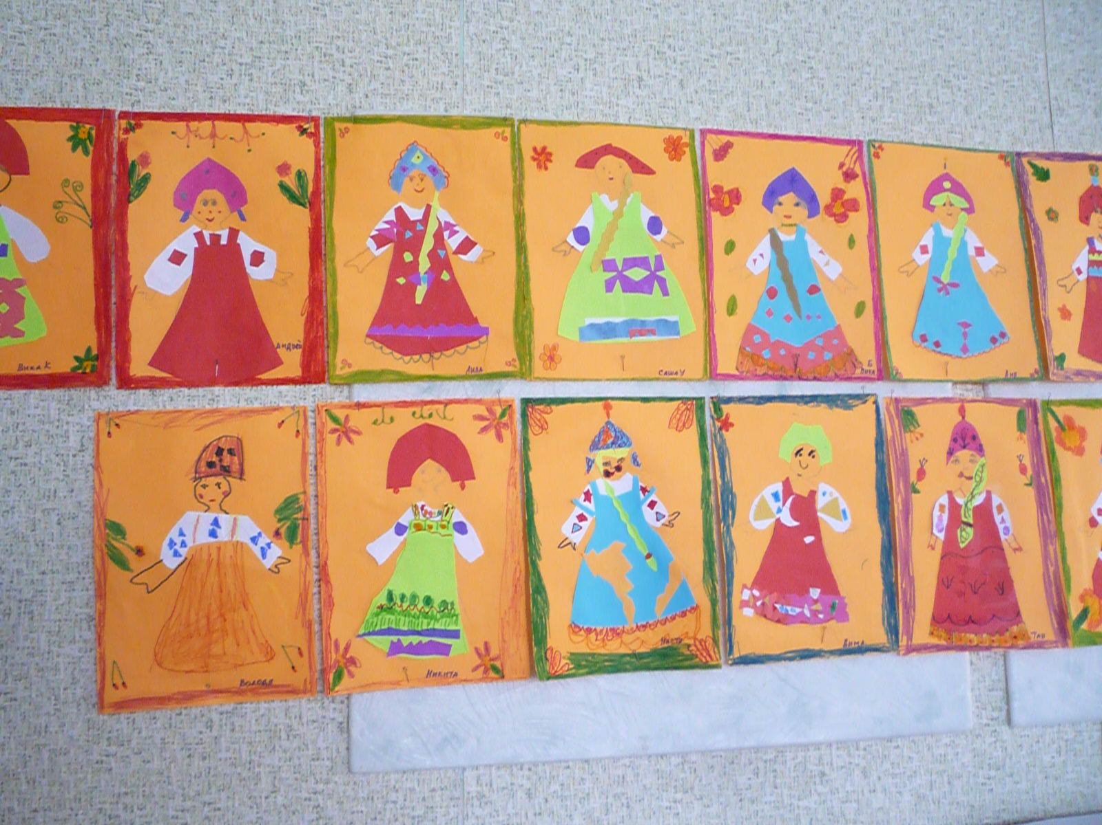
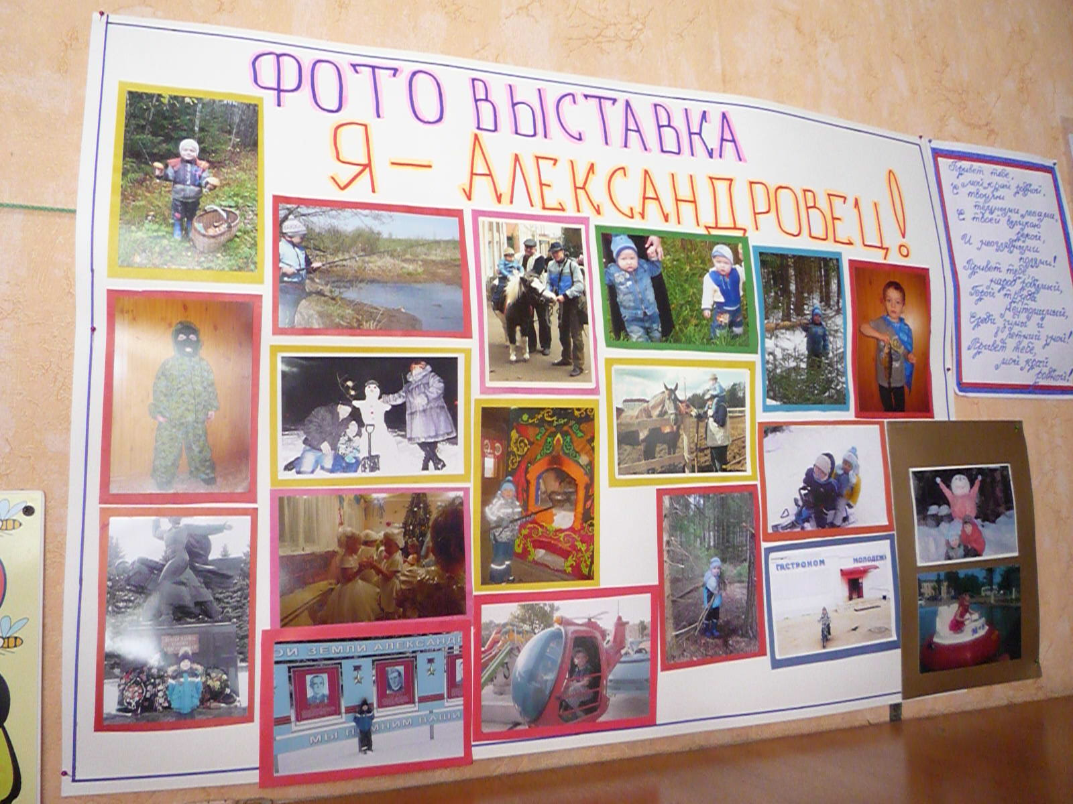
При реализации регионального компонента большую роль играет организация проектной деятельности.
Так совместно с родителями можно провести следующие проекты: «История русского народного костюма»
«Я- Александровец»
«Россия моя мастеровая»,

Slide 16
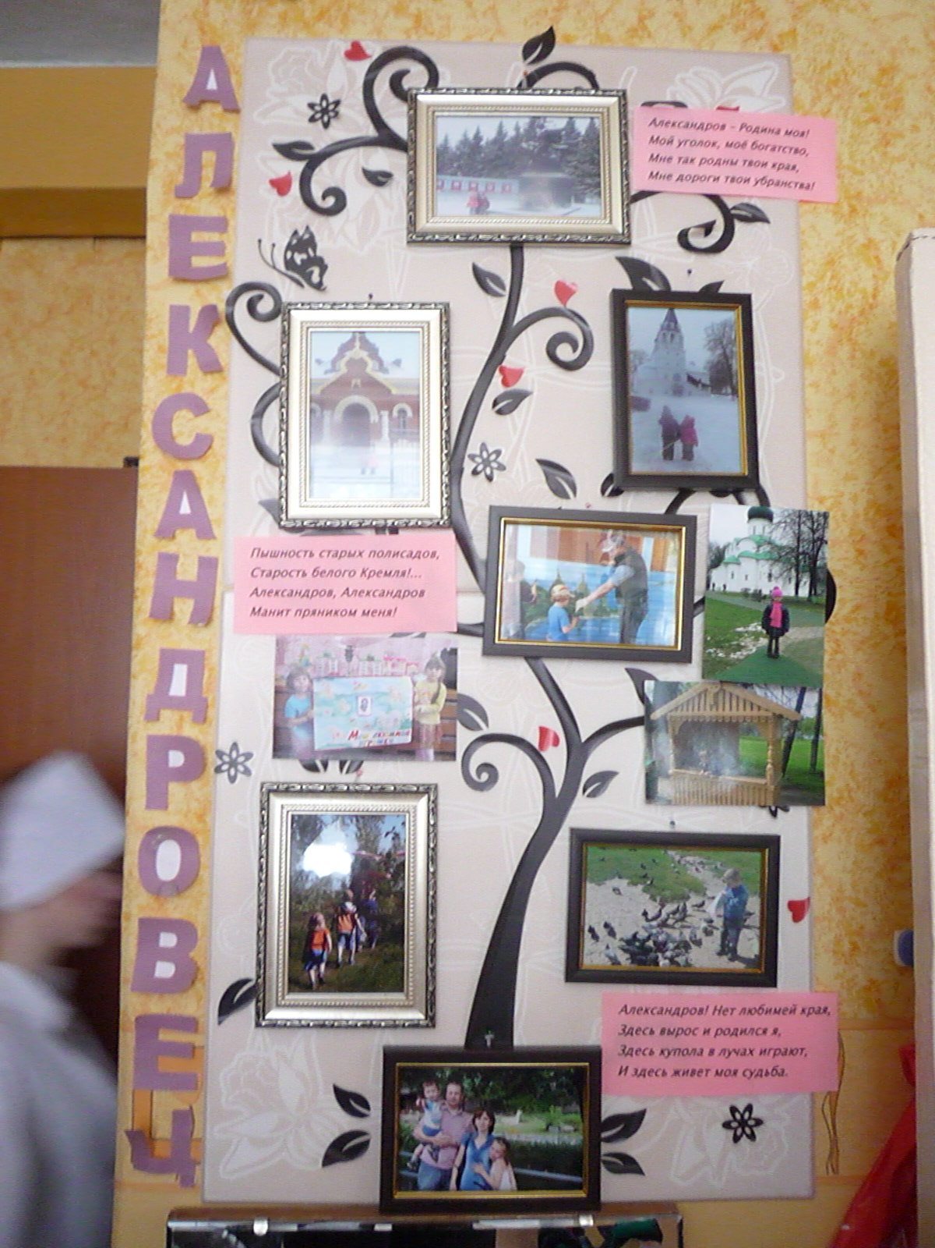
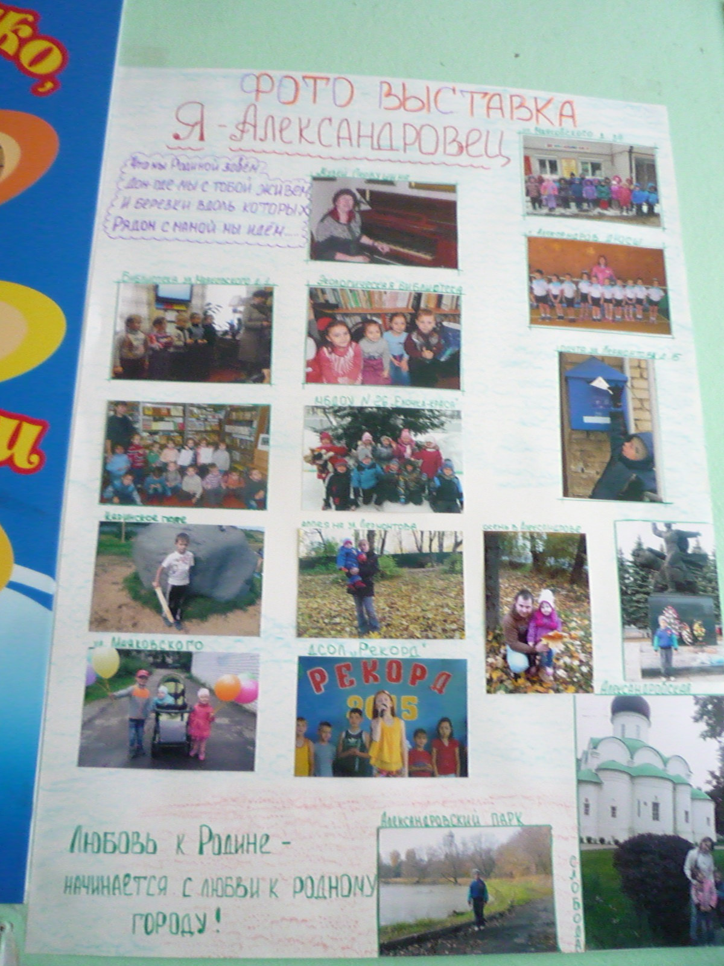

Slide 17
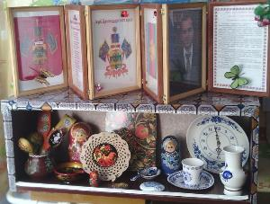
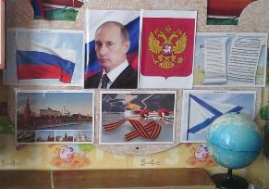
Для обеспечения реализации регионального компонента важно создать эстетически привлекательную образовательно-культурную среду, направленную, прежде всего, на обеспечение духовно-нравственного развития и воспитания детей в соответствии с требованиями ФГОС ДО.

Slide 18
Просмотры спектаклей, участие в фольклорных и обрядовых праздниках («Осенние посиделки», , «Рождество», и др.) позволяют формировать у ребят знания о родном городе, о творческих людях и коллективах.

Slide 19
Результативность работы по реализации регионального компонента предполагает, что в процессе формирования основ краеведения ребенок:
приобретает определенную систему знаний о связи и взаимозависимости человека, животных, растительного мира и мира людей родного края, об особенностях общения человека с окружающим миром и воздействии этого взаимодействия на него самого;
овладевает представлениями о себе, своей семье, своей принадлежности к определенной нации, элементарной историей своего рода;
определяет свою социальную роль;
имеет элементарные представления об истории родного города, его достопримечательностях;
обогащает словарный запас, развивает память, мышление, воображение;
учится рационально использовать навыки в самостоятельной деятельности;
приобретает доброжелательность, чуткость, навыки сотрудничества в процессе общения друг с другом;
развивает самостоятельность, творчество, инициативность;

Slide 20
Вывод: реализация регионального компонента в развитии дошкольников, построенная в системе будет способствовать достижению следующих целевых ориентиров ФГОС ДО:
- ребенок овладевает установкой положительного отношения к миру, к разным видам труда, другим людям и самому себе, обладает чувством собственного достоинства;
-различает условную и реальную ситуации, умеет подчиняться разным правилам и социальным нормам;
-обладает начальными знаниями о себе, о природном и социальном мире, в котором он живет.

Slide 21




Slide 22
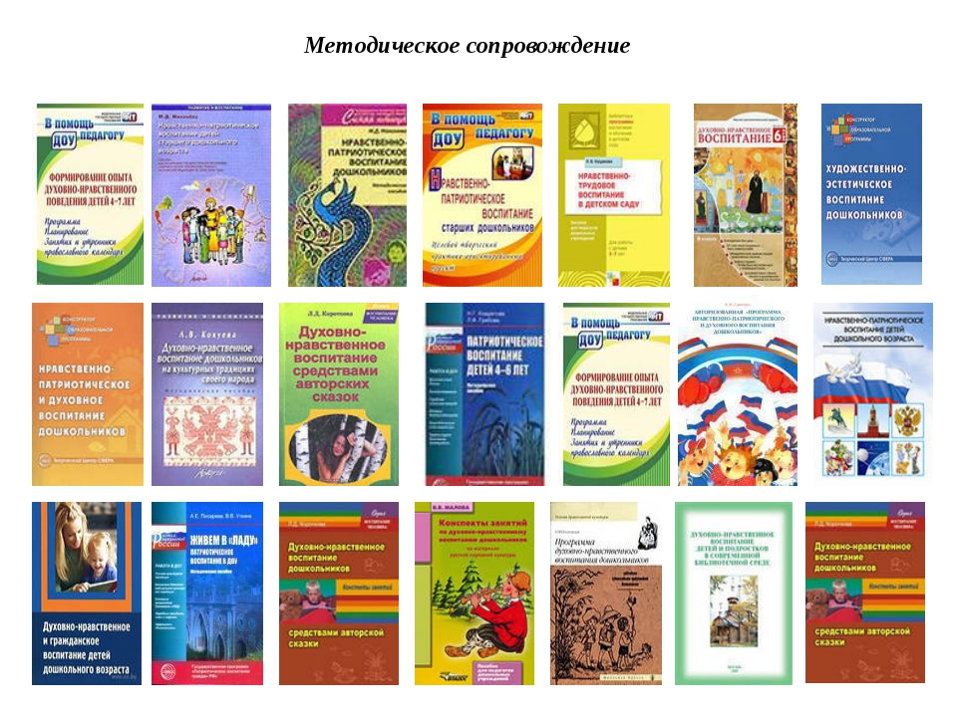

Slide 23
Литература:
1.Буре Р.С. Социально-нравственное воспитание дошкольников. Методическое пособие/ Р.С.Буре – М.:Мозаика-Синтез, 2011. – 80 с.
2. Соломенникова, О. А. Экологическое воспитание в детском саду. Программа и методиче­ские рекомендации. Для занятий с детьми 2-7 лет / О. А. Соломенникова. - М.: Мозаика-Синтез, 2005.
3.Дыбина, О. Б. Ребенок и окружающий мир. Программа и методические рекомендации / О. Б. Дыбина. - М.: Мозаика-Синтез, 2008.
4.Зацепина, М. Б. Музыкальное воспитание в детском саду. Программа и методические ре­комендации / М. Б. Зацепина. - М.: Мозаика-Синтез, 2008.
5. Маркова В.А. Данилина Л.М «»Воспитание у дошкольников любви к малой Родине»
6.Интернет -ресурсы

Slide 24


